Slide 1


СФЕРА
РІВНЯННЯ СФЕРИ
Понятття сфери та її елементів.
Рівняння сфери в заданій системі координат.
Розв’язування задач.
Підготувала
вчитель математики
Рудниківського ліцею
Мельник Марія Петрівна

Slide 2
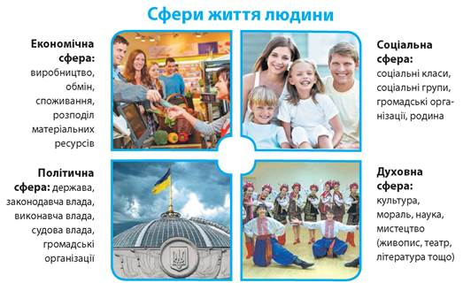

Slide 3
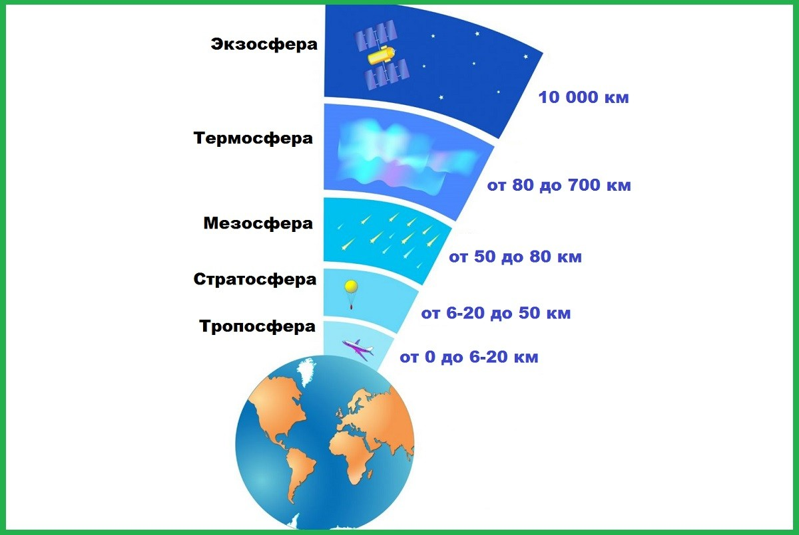
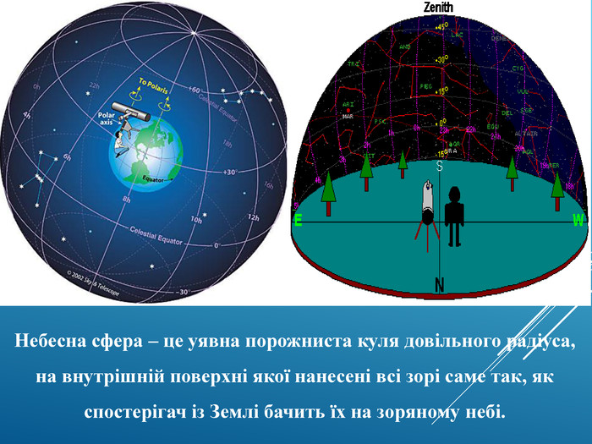
ГЕОГРАФІЯ
Основні сфери планети Земля

Slide 4
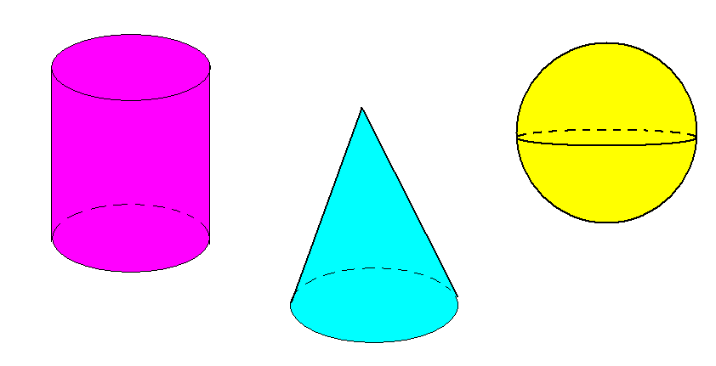
ТІЛА ОБЕРТАННЯ
Куля
Циліндр
Конус

Slide 5
КОЛО
Коло – множина точок площини, рівновіддалених від даної точки.
Т. О – центр кола
ОА – радіус кола (позначення: R; r )
СД – діаметр кола ( d=2r)
Дуга СД - півколо
А
О
Д
С

Slide 6
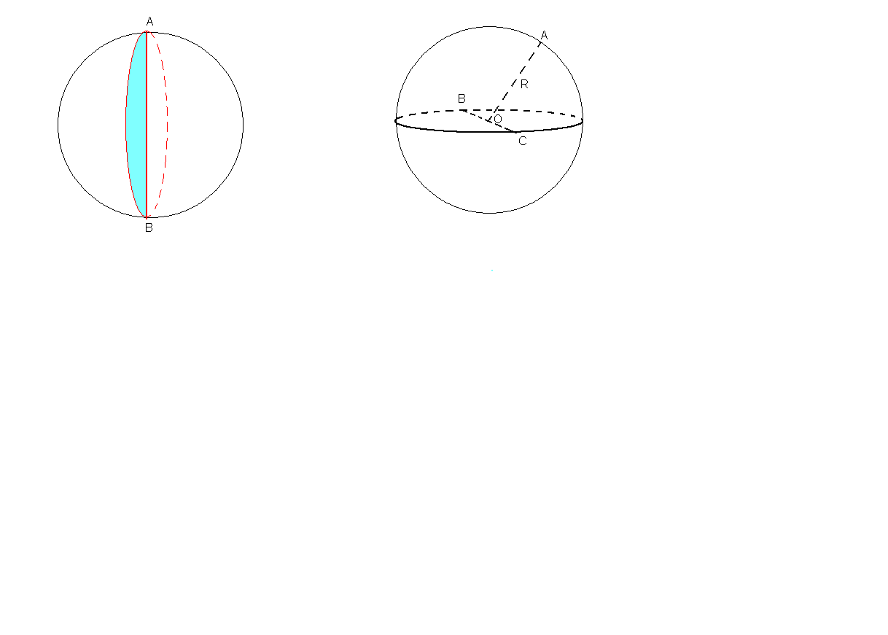
Тіло обертання - сфера

Slide 7
Означення сфери
Елементи сфери
Сферою називається поверхня, яка складається з усіх точок простору, розміщених на даній відстані від даної точки.
т.О - центр сфери
ОА – радіус сфери.
Будь-який відрізок, який з’єднує центр і будь-яку точку сфери називаєтся радіусом сфери.
ВС – діаметр сфери.
Відрізок, який з’єднує дві точки сфери і проходить через її центр, називаєтся діаметром сфери
d=2r

Slide 8
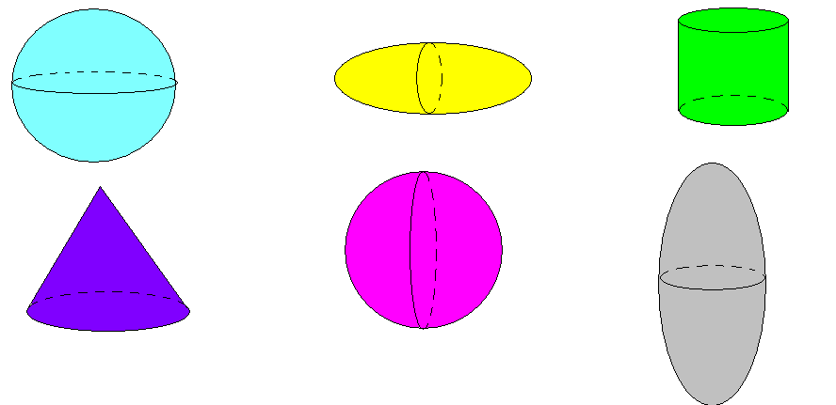
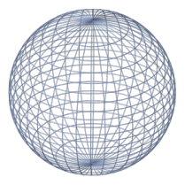
Які з тіл, зображених на малюнку є сферою?
1
2
3
4
5
6
7

Slide 9
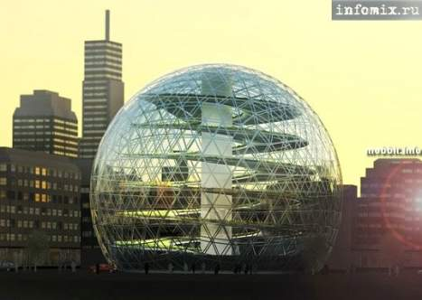
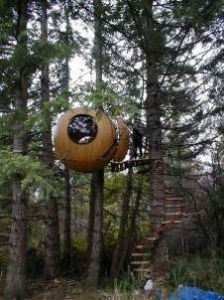
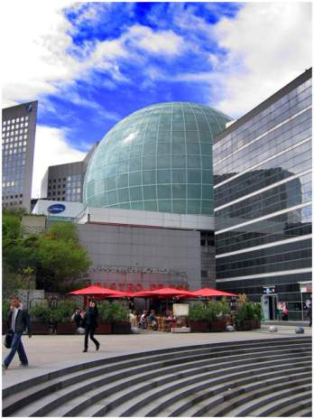
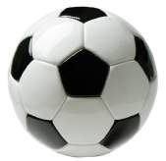
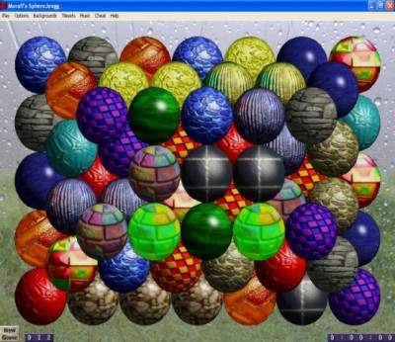

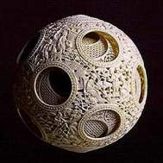
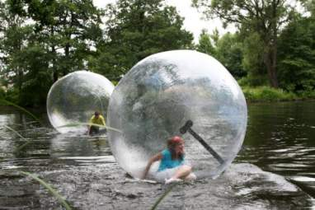

Slide 10
Вправа 1
Точки А і В лежать на сфері з центром О, який не належить АВ, а точка М лежить на відрізку АВ. Доведіть, що: а) якщо М – середина відрізка АВ, то ОМ ┴ АВ.

Slide 11
Вправа 2
Точка М – середина відрізка АВ, кінці якого лежать на сфері радіусом R з центром О. Знайдіть:
а) ОМ, якщо R = 50 см, АВ = 40 см

Slide 12
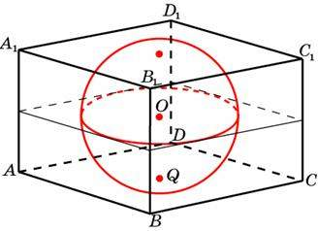
Вправа 3
Прямокутний паралелепіпед описаний навколо сфери радіусом 4. Знайдіть його об’єм.
(усно)
Відповідь : 512

Slide 13
На площині
В просторі
z
у
•
М(х;у;z)
М(х;у)
L
у
Сформулюйте означення рівняння поверхні в просторі
х
Х
Х
L
Сформулюйте означення линії L на площині
Рівняння з трьома змінними х,у,z називаєтся рівнянням поверхні, якщо це рівняння задовольняють координати довільної точки поверхні і не задовольняють координати будь-якої точки, яка не лежить на цій поверхні
Рівняння з двома зінними х і у називається рівнянням лінії L, якщо це рівняння задовольняють координати будь-якої точки лінїї L і не задовольняють координати будь-якої іншої точки, що не лежить на цій лінії.

Slide 14
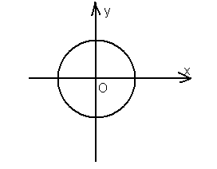
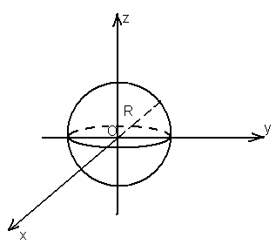
Окремі випадки
1.Рівняння кола з центром в т.О(0;0) і радіусом r
1.Рівняння сфери з центром в т.О(0;0;0) і радіусом R

Slide 15
Вправа 4
Вибрати з заданих рівнянь – рівняння сфери:
1.
2.
3.
4.
5.
6.
7.
8.
1.Рівняння кола
2. Рівняння сфери
3.Рівняння прямої
4. Рівняння сфери
5.Рівняння параболи
6.Рівняння сфери
7.Рівняння сфери
8. ?

Slide 16
Вправа 5
В даних рівняннях визначити координати центра сфери і її радіус
1.
2.
3.
4.

Slide 17
Вправа 6
Складіть рівняння сфери за такими даними центра и радіуса сфери:
Дано: С(-2;8;1); R=11
Дано: А(3;-2;0); R=0,7
Дано: О(0;0;0); R=1
Перевіряємо відповіді:

Slide 18
Вправа 7
Визначити, чи належить т.А сфері, заданій рівнянням
якщо: а) т.А(5;-2;6)
б) т.А(-5;2;6)
Розв’язання:
Рівність вірна, а тому
А(5;-2;6) належить сфері
Рівність невірна, а тому
А(5;-2;6) не належить сфері

Slide 19
Вправа 8
Напишіть рівняння сфери з центром А, що проходить через точку N, якщо А(-2;2;0); N(5;0;-1)

Slide 20
Вправа 9
Доведіть, що кожне з даних рівнянь є рівнянням сфери. Знайдіть координати центра і радіус цієї сфери:
а)
б)

Slide 21
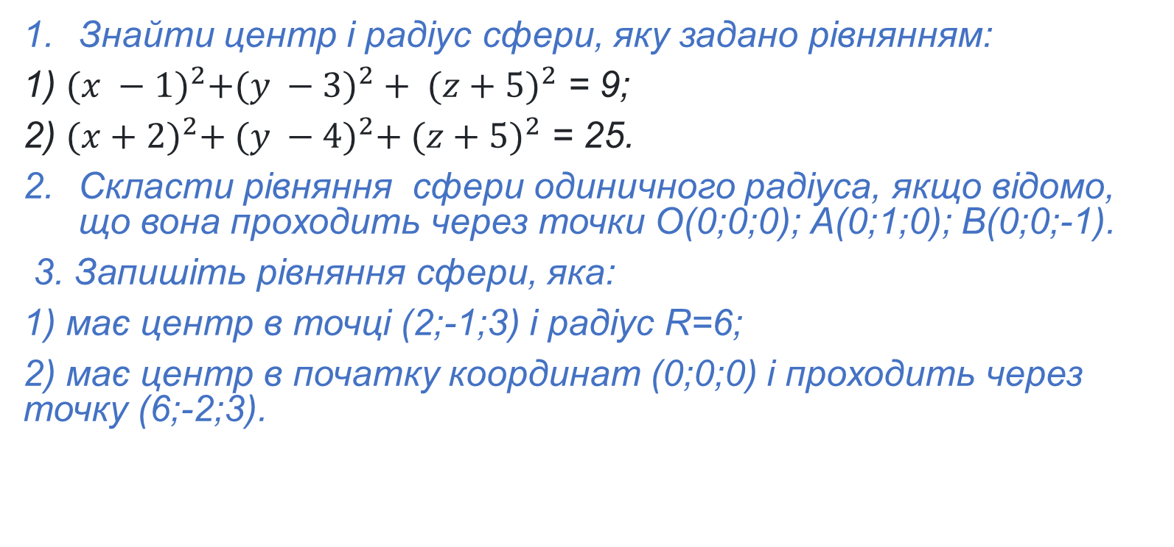
Домашнє завдання: вивчити означення сфери і її елементів; рівняння сфери.
Знайти центр і радіус сфери, яку задано рівнянням:
1) ${(x −1)}^{2}+({y −3)}^{2}+ {(z+5)}^{2}$ = 9;
2) ${(x+2)}^{2}+ {(y −4)}^{2}+ {(z+5)}^{2}$ = 25.
Скласти рівняння сфери одиничного радіуса, якщо відомо, що вона проходить через точки О(0;0;0); А(0;1;0); В(0;0;-1).
3. Запишіть рівняння сфери, яка:
1) має центр в точці (2;-1;3) і радіус R=6;
2) має центр в початку координат (0;0;0) і проходить через точку (6;-2;3).

